Slide 1
Algorithm Design and Analysis 算法设计与分析
授课人：黄金贵 (18674880696)
信息科学与工程学院计算机系
2023年春季

Slide 2
Syllabus(大纲)
Course Information（课程介绍）
Model of Computation
计算模型
Algorithm Design & Analysis Techniques
算法设计与分析技术
Computation Complexity
计算复杂性

Slide 3
Syllabus
Strategies（策略）
Algorithm Design & Analysis
Problems（问题）

Slide 4
Syllabus
Strategies（策略）
分治法
排序
动态规划
最短路径
图优化
Optimization
优化策略
选择
贪心法
最小生成树
最短路径
查找
蛮力法
排序
DFS（回溯）
图遍历
Traversal
遍历策略
选择
BFS（分枝限界）
查找
Order
排序问题
Graph
图类问题
Problems
问题

Slide 5
周次 | 内 容 | 学 时
1 | 算法基础 | 4
2 | 递归算法与递推方程求解 | 4
3 | 选择与查找 | 4
4 | 分治法 | 4
5 | 图遍历 | 4
6 | 回溯法 | 4
7 | 分支限界法 | 4
8 | 图优化 | 4
9 | 贪心法 | 4
10 | 动态规划法 | 4
11 | 难解问题及其优化策略 | 4
12 | 随机算法与近似算法 | 4
 | 合计课时 | 48

Slide 6

Textbooks（参考教材）
作者：王晓东
书名：计算机算法设计与分析（第5版）
ISBN：9787121344398
出版社：电子工业出版社
语言版本：C++

Slide 7
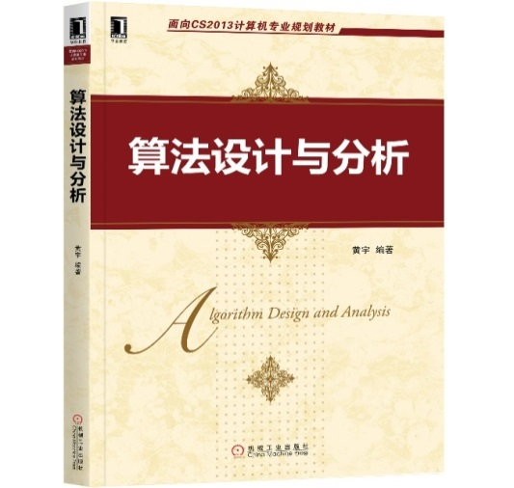
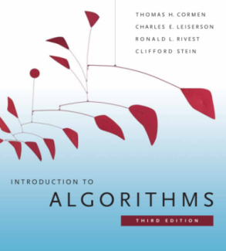
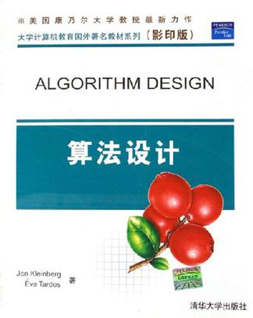
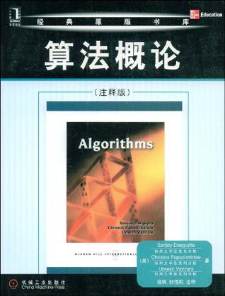
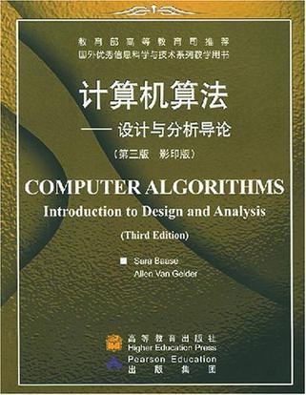
Textbooks
Further reading
Introduction to Algorithms
Algorithm Design
Algorithms
Computer Algorithms*
See the “douban list” for more info:
http://book.douban.com/doulist/1155824/

Slide 8


互动平台
学习通App
加入班级：
20级计算机非师班
21级计算机非师班
考勤、课堂互动、提交作业
课程成绩 = 平时*40%＋
期末*60%

Slide 9
第1讲 | 算法基础
2 | 递归算法
3 | 选择与查找
4 | 分治法
5 | 图遍历
6 | 回溯法
7 | 分枝限界法
8 | 图优化
9 | 贪心法
10 | 动态规划法
11 | 难解问题及其优化策略
12 | 随机算法与近似算法
[1] 算法与计算模型
[2] 算法分析的数学基础

Slide 10
Algorithm – Design & Analysis
Algorithm - the spirit of computing（计算的灵魂）
Model of computation
Greatest common divisor（最大公约数）
Sequential search
Algorithm analysis
Correctness（正确性）
Worst-case / average-case cost analysis（代价分析）

Slide 11

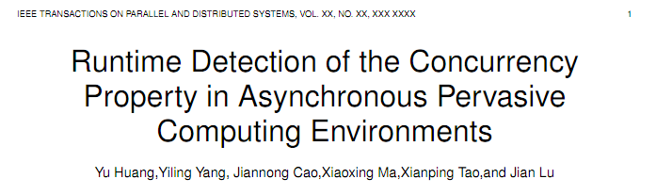


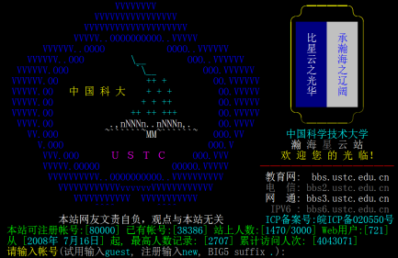
Computer and Computing
Problem 1
Why the computer seems to be able to do anything?
Scientific computing, document processing, computer games, ebooks, movies, …

Slide 12
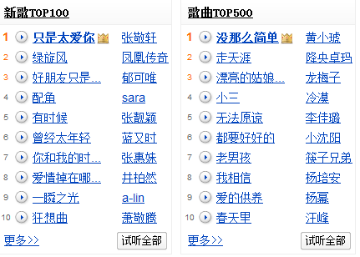

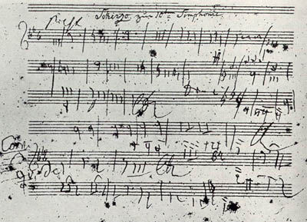
Computer and Computing
Problem 2
What can / cannot be efficiently done by a computer?
Manage millions of songs vs. music composition

Slide 13
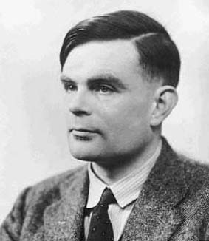
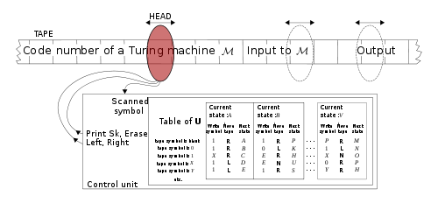
Computer and Computing
Computing
Encoding everything into `0’s and `1’s
Operations over ’1’s and ‘0’s
Decoding the ’1’s and ‘0’s
Turing machine
An abstract/logical computer

Slide 14
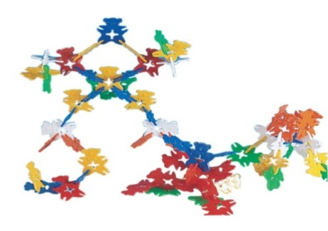
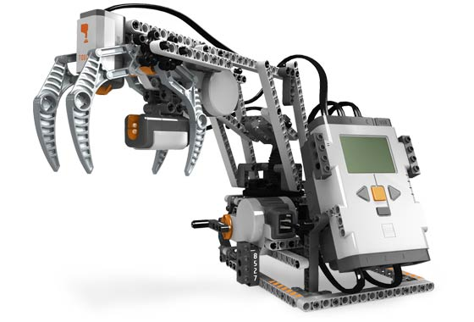

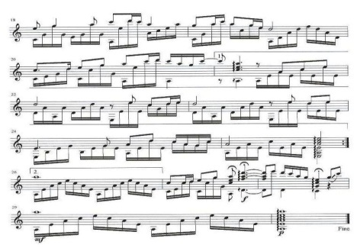

Algorithm
Rebuild the world with 0s and 1s

Slide 15
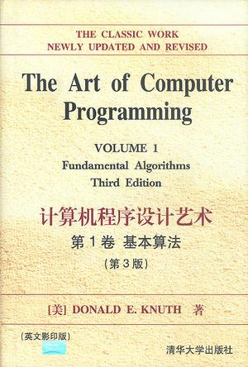
Algorithm
Algorithm is the spirit of computing
To solve a specific problem (so called an algorithmic problem)
Combination of basic operations
in a precise and elegant way
Essential issues（基本问题）
Model of computation
Algorithm design
Algorithm analysis

Slide 16
算法概念
算法—是完成某项特定任务的一系列步骤（指令集合）。
算法特征
输入：
有零个或多个外部输入。
输出：
产生至少一个输出。
确定性：
每条指令清晰、无歧义。
可行性：
每条操作是可实现的。
有限性：
每条指令的执行次数和执行时间有限。

Slide 17
【举例】有下列两段描述：
描述1： 描述2：
void exam1()
{ int n;
n=2;
while (n%2==0)
n=n+2;
printf("%d\n",n);
}
void exam2()
{ int x,y;
y=0;
x=5/y;
printf("%d,%d\n",x,y);
}
这两段描述均不能满足算法的特征，试问它们违反了算法的哪些特征？
解：（1）是一个死循环，违反了算法的有限性特征。
（2）出现除零错误，违反了算法的可行性特征。

Slide 18
Model of Computation（计算模型）
Problems
Why the algorithms we learn can run almost everywhere?
Why the algorithms we learn can be implemented in any language?
Machine- and language- independent algorithms, running on an abstract machine
Turing machine (TM): over-qualify
RAM model: simple but powerful

Slide 19
RAM Model
x₁
x₂
…
x_{n}
Read-only input tape
Program
r₀
Accumulator
Location counter
r₁
r₂
r₃
…
Memory
y₁
y₂
…
Write-only output tape

Slide 20
The RAM Model of Computation
Each simple operation takes one time step
E.g., key comparison, +/-, memory access, …
Non-simple operations should be decomposed
Loop
Subroutine
Memory
Memory access is a simple operation
Unlimited memory
Tradeoff:
accuracy
vs.
ease of use

Slide 21
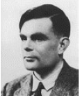
Turing machine（图灵机）
图灵(Alan Turing, 1912~1954)，英国伦敦，1937 年提出了图灵机模型，后来，冯·诺依曼根据这个模型设计出历史上第一台电子计算机。计算机界于1966年设立了最高荣誉奖：ACM图灵奖。
程序
0110101
通用机器
由“程序”控制，一步步将输入“转换”为输出
…10001110110
10001…
输入
输出
0111

Slide 22
Algorithm and Turing machine
丘奇-图灵论题（Church-Turing thesis）
算法设计思路：
算法的直觉概念 ＝ 图灵机算法
描述问题：
计算模型：
算法描述：
评价与分析：
输入、输出，包括数据的结构和规模
数据的结构和处理方法
伪代码、流程图、程序设计语言
正确性、时间空间复杂度（执行关键指令的条数和需要额外占用的内存空间）

Slide 23
Algorithm by Example
例1-1 求自然数n的阶乘。
问题描述：
输入：自然数n；
输出：n!
计算模型一：n! = 1×2 × 3 × … × n
计算模型二：n!= n ×(n-1)!
算法描述：（略）
Notes:
讨论：不同的课程，讲授同样的内容

Slide 24
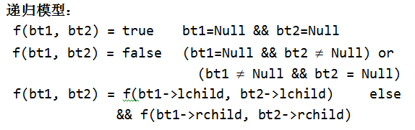
Algorithm by Example
例1-2判断两棵二叉树是否同构。
问题描述：
输入：两棵二叉树bt1和bt2
输出：若这两棵二叉树同构则返回true，否则返回false。
计算模型: (略)
Notes:
讨论：不同的课程，讲授同样的内容

Slide 25
例1-3 求非负整数m和n的最大公约数。
问题描述：
输入：两个正整数m和n，且m>n。
输出：gcd(m, n)
计算模型一（穷举法）：
gcd(m, n) = max{ r|m ≡ n ≡ 0(modr), r∈{1, 2, …, n} }.
计算模型二（欧几里得辗转相除法）：
r = m mod n, gcd(m, n) = gcd(n, r), r≠0.
算法描述：
Euclid algorithm（欧几里得辗转相除法）
[E1] n divides m, the remainder -> r
[E2] if r = 0 then return n
[E3] n -> m; r-> n; goto E1
Euclid algorithm – 递归算法
Euclid(m,n)
[E1] if n=0 then return m
[E2] else return Euclid(n, m mod n)

Slide 26
Sequential Search（序列查找）
例1-4 在数组E中查找关键字为k的元素。
问题描述：
输入：数组 E[1..n]，关键字K.
输出： K在数组中的位置（下标），如果K不在数组E中，则返回 – 1.
计算模型一（顺序查找）：
计算模型二（折半查找）：要求数组已排序。
算法描述：
Sequential search algorithm
Int seqSearch(int[] E, int n, int K)
int ans, index;
ans=-1;
for (index=1; index<=n; index++)
if (K==E[index])
ans=index;
break;
Return ans;

Slide 27
算法评价
算法评价指标
正确性：算法的输出是问题所求的解。
可使用性：算法方便使用，具有用户友好性。
可读性：算法的逻辑清晰、简单且是结构化的。
鲁棒性：容错性、稳定性。
时间复杂度：执行算法所需要的计算工作量。
空间复杂度：执行算法需要消耗的内存空间。
主要的挑战：
算法的正确性证明
算法的复杂度分析
我们的策略：
数学归纳法
渐进阶与递推方程
正确性
可使用性
可读性
鲁棒性
时间复杂度
空间复杂度

Slide 28
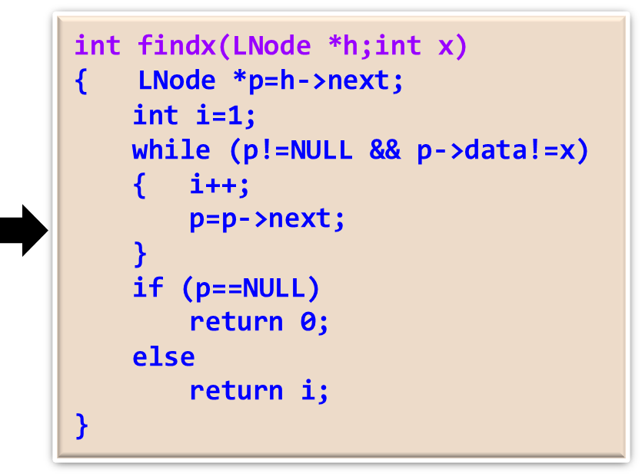
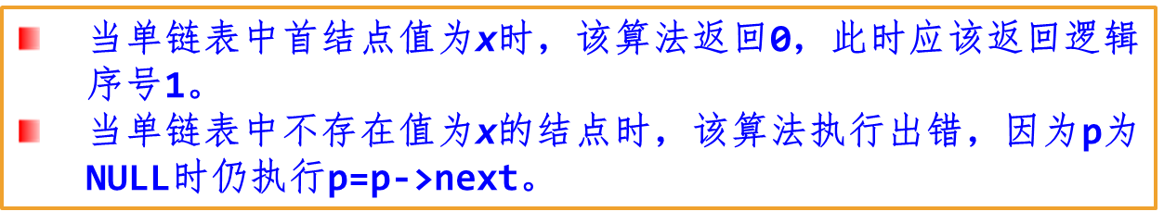
【举例】以下算法用于在带头结点的单链表h中查找第一个值为x的结点，找到后返回其逻辑序号（从1计起），否则返回0。分析该算法存在的问题。
int findx(LNode *h;int x)
{ LNode *p=h->next;
int i=0;
while (p->data!=x)
{ i++;
p=p->next;
}
return i;
}

Slide 29
数学归纳法
定理1.1（第一数学归纳法）假设P是一个定义在自然数集合N上的命题。如果：
1） P(1)为真；
2） 对每一个 k ≥ 1，P(k) ⇒ P(k+1).
则对所有的自然数n，P(n)为真。
定理1.2（第二数学归纳法）假设P是一个关于自然数集合N上的命题。如果：
1） P(1)为真；
2） 对每一个k ≥ 1，P(1)∧P(2) ∧ … ∧ P(k) ⇒ P(k+1).
则对所有的自然数n，P(n)为真。

Slide 30
Euclid算法的正确性证明
Induction on n
Base case
n = 0: for any m, Euclid(m, 0) = m;
n = 1: for any m, Euclid(m, 1) = 1;
n = 2: …
Assumption
For any n ≤ N₀, Euclid(m, n) is correct;
Induction
Euclid(m, N₀+1) = Euclid(N₀+1, m mod (N₀+1) );
gcd(m, N₀+1) = gcd(N₀+1, m mod (N₀+1) )

Slide 31
Algorithm Analysis
规模的度量准则
关键指令和操作
输入实例的规模
Worst case
Best case?
Average case
Average cost?
Advanced topics
Lower bound, optimality, …

Slide 32
Algorithm Analysis
How to measure
Not too general
Giving essential indication in comparison of algorithms
Not too precise
Machine independent
Language independent
Programming paradigm（范例） independent
Implementation independent

Slide 33
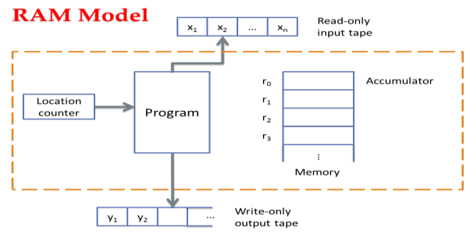
Algorithm Analysis
Criteria
Critical operation
How many critical operation are conducted
For example
Algorithmic problem | Critical operation（关键操作）
Sorting, selection, searching String matching | Comparison (of keys)
Graph traversal | Processing a node/edge
Matrix multiplication | Multiplication

Slide 34
Algorithm Analysis
Amount of work done （工作量）
usually depends on size of the input
usually does not depend on size of the input only
n
Size of input
f(n)
Amount of work done
Algorithm
Analysis

Slide 35

Worst-case Complexity
W(n)
Upper bound of cost
For any possible input
$W(n)=\max_{I∈D_{n}}{f(I)}$

Slide 36
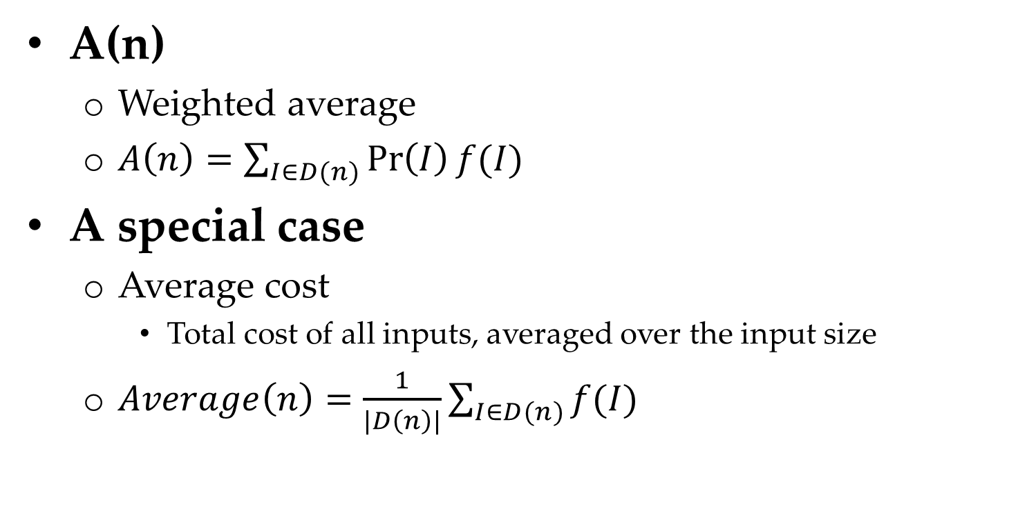
Average-case Complexity
A(n)
Weighted average
$A\left(n\right)=\sum_{I∈D(n)}{\operatorname{Pr}\left(I\right)f(I)}$
A special case
Average cost
Total cost of all inputs, averaged over the input size
$Average\left(n\right)=\frac{1}{|D\left(n\right)|}\sum_{I∈D(n)}{f(I)}$

Slide 37
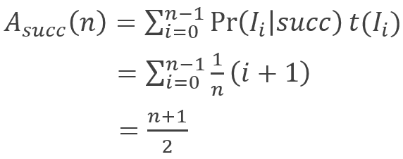
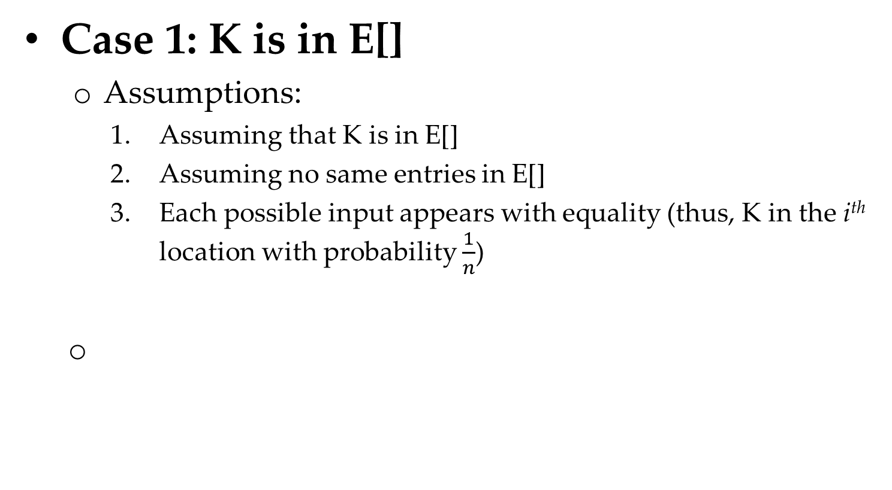
Average-case Cost of SeqSearch
Case 1: K is in E[]
Assumptions:
Assuming that K is in E[]
Assuming no same entries in E[]
Each possible input appears with equality (thus, K in the i^{th} location with probability $\frac{1}{n}$)

Slide 38
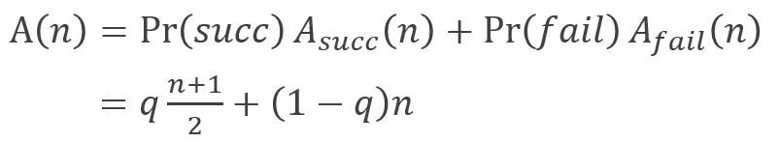
Average-case Cost of SeqSearch
Case 2: K may (or may not) be in E[]
Assume that K is in E[] with probability q
How to make reasonable assumptions?

Slide 39
算法的空间复杂度分析
算法执行时的存储量包括3个部分：
输入数据所占存储空间。－－取决于问题本身，与算法无关。
算法（程序）本身所占存储空间。－－大小相对固定，对算法空间效率影响相对较小。
辅助变量所占存储空间。－－算法的空间复杂度。
Sequential search algorithm
Int seqSearch(int[] E, int n, int K)
int ans, index;
ans=-1;
for (index=1; index<=n; index++)
if (K==E[index])
ans=index;
break;
Return ans;

Slide 40
Algorithm Analysis
Advanced topics
Lower bound (Selection)
Optimality (Greedy, DP)
Computation complexity
Approximate / online / randomized algorithms

Slide 41
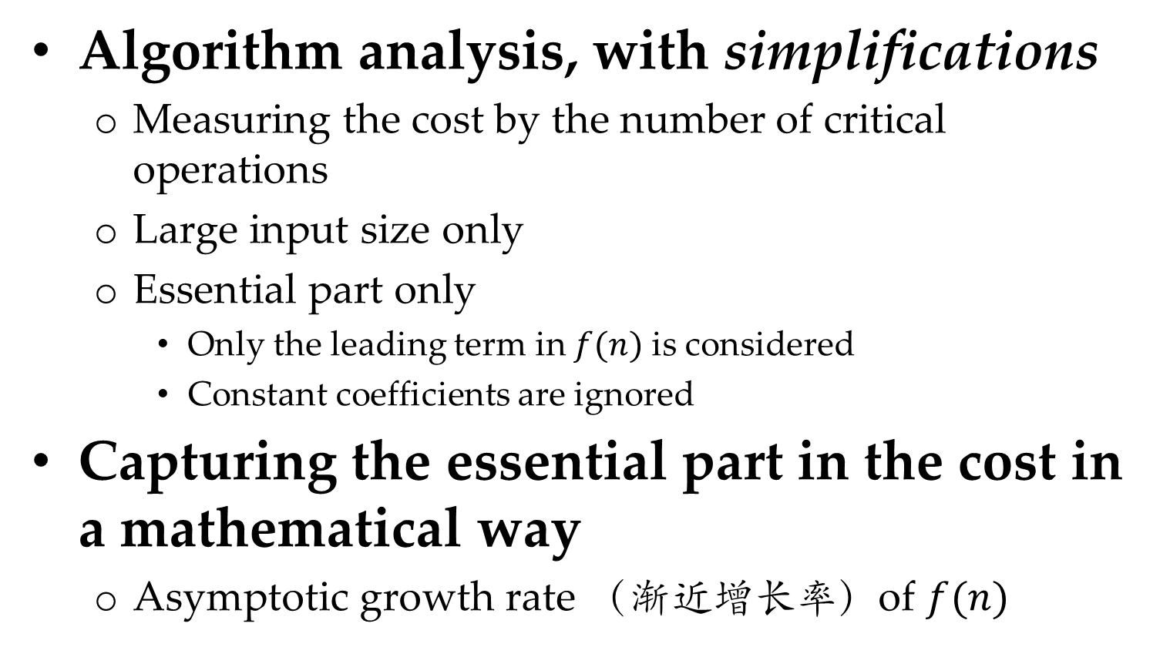
How to Compare Two Algorithms
Algorithm analysis, with simplifications
Measuring the cost by the number of critical operations
Large input size only
Essential part only
Only the leading term in $f(n)$ is considered
Constant coefficients are ignored
Capturing the essential part in the cost in a mathematical way
Asymptotic growth rate （渐近增长率）of $f(n)$
Notes:
用精准的数学理论，描述一个表面上“粗略”的事实

Slide 42
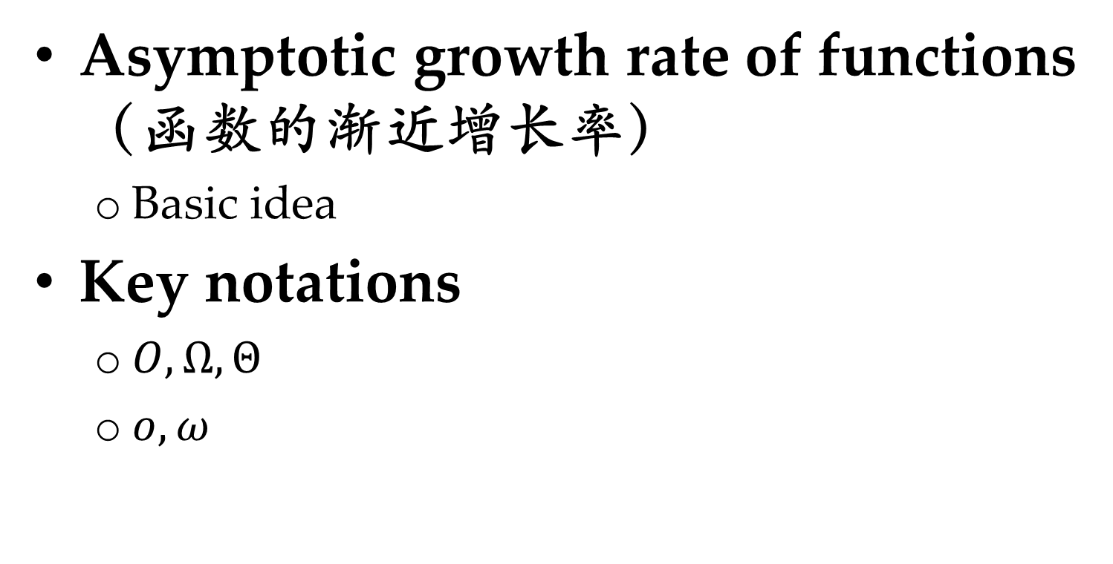
Asymptotic Behavior（渐近性能）
Asymptotic growth rate of functions（函数的渐近增长率）
Basic idea
Key notations
$O, Ω, Θ$
$o, ω$

Slide 43
Relative Growth Rate
f
f(n)≥cg(n)
f=Ω(g):functions that grow at least as fast as g
h
g
Θ(g):functions that grow at the same rate as g
h(n)≤cg(n)
h=Ο(g):functions that grow no faster as g

Slide 44
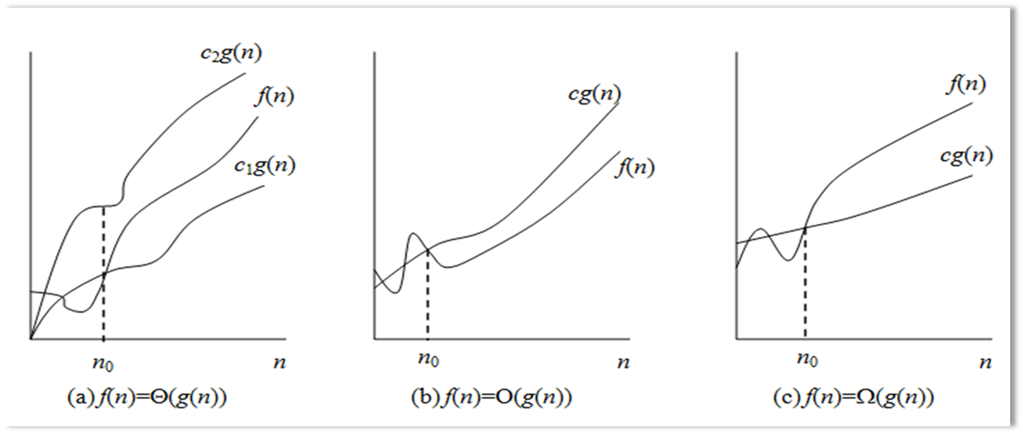

Slide 45
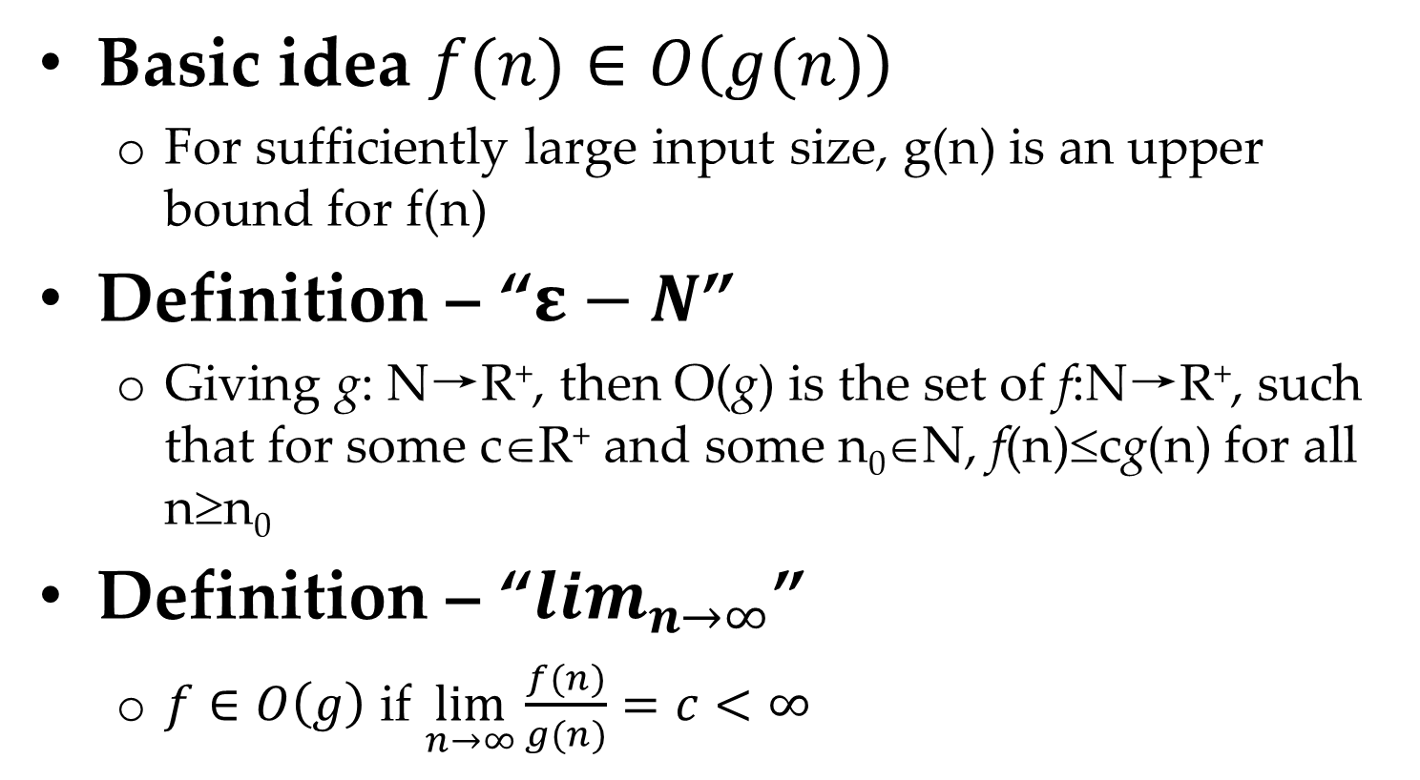
渐进上界：大O
Basic idea $f(n)∈O\left(g(n)\right)$
For sufficiently large input size, g(n) is an upper bound for f(n)
Definition – “$ε−N$”
Giving g: N→R⁺, then Ο(g) is the set of f:N→R⁺, such that for some c∈R⁺ and some n₀∈N, f(n)≤cg(n) for all n≥n₀
Definition – “$\lim_{n→∞}$”
$f∈O\left(g\right)$ if $\lim_{n→∞}{\frac{f(n)}{g(n)}=c<∞}$
The limit may not exist, though it usually does.

Slide 46
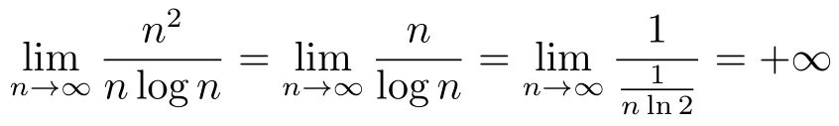
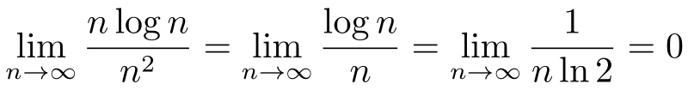
Example
L’Hospital’s rule
Let f(n)=n², g(n)=nlogn, then:
f∉Ο(g), since
g∈Ο(f), since

Slide 47
Asymptotic Growth Rate
log n
n^{k}
2^{n}
^{nlogn}
n
(k=2, 3)

Slide 48
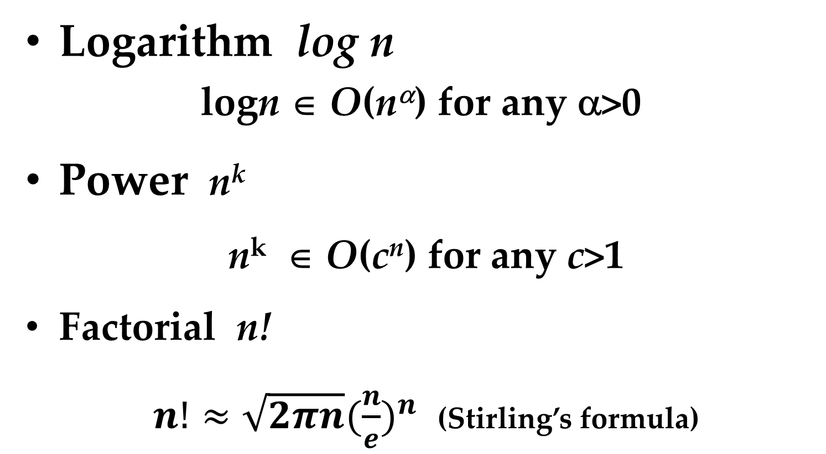
Asymptotic Order
Logarithm log n
logn ∈ O(n^{α}) for any α>0
Power n^{k}
n^{k} ∈ O(c^{n}) for any c>1
Factorial n!
$n!≈{\sqrt{2πn}(\frac{n}{e})}^{n}$ (Stirling’s formula)

Slide 49
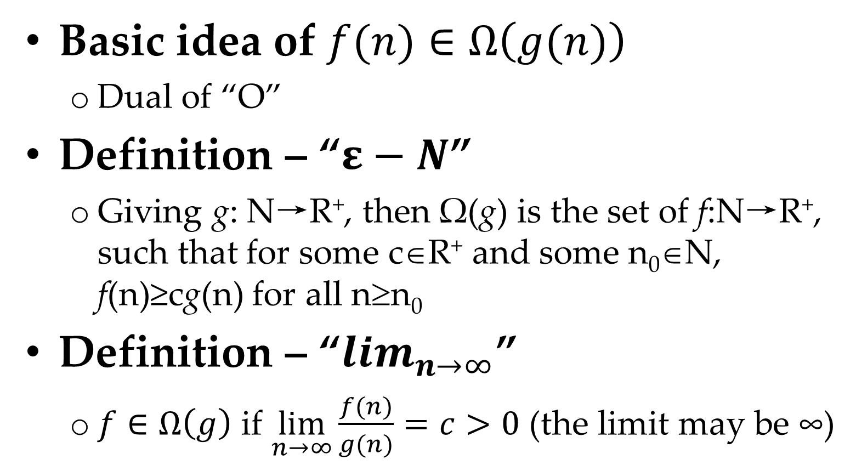
渐近下界：大 Ω
Basic idea of $f(n)∈Ω\left(g(n)\right)$
Dual of “O”
Definition – “$ε−N$”
Giving g: N→R⁺, then Ω(g) is the set of f:N→R⁺, such that for some c∈R⁺ and some n₀∈N, f(n)≥cg(n) for all n≥n₀
Definition – “$\lim_{n→∞}$”
$f∈Ω\left(g\right)$ if $\lim_{n→∞}{\frac{f(n)}{g(n)}=c>0}$ (the limit may be ∞)

Slide 50
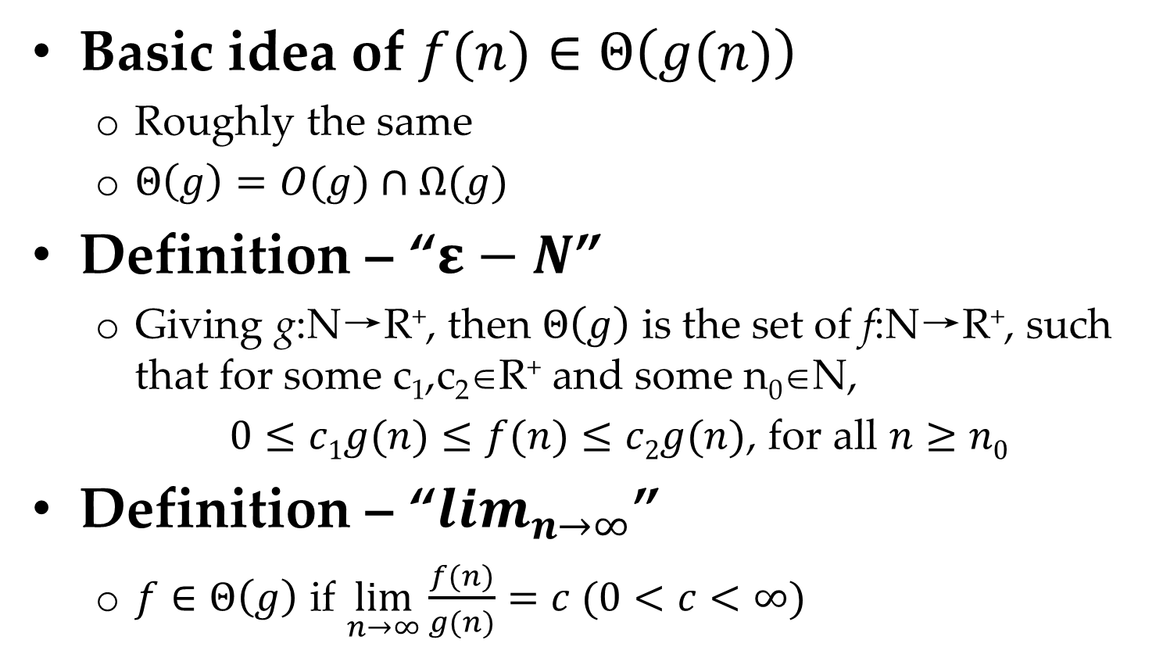
渐进同阶：Θ
Basic idea of $f(n)∈Θ\left(g(n)\right)$
Roughly the same
$Θ\left(g\right)=O(g)∩Ω(g)$
Definition – “$ε−N$”
Giving g:N→R⁺, then $Θ\left(g\right)$ is the set of f:N→R⁺, such that for some c₁,c₂∈R⁺ and some n₀∈N,
$0≤c1g(n)≤f(n)≤c2g(n)$, for all $n≥n0$
Definition – “$\lim_{n→∞}$”
$f∈Θ\left(g\right)$ if $\lim_{n→∞}{\frac{f(n)}{g(n)}=c (0<c<∞)}$

Slide 51
Properties of O, Ω and Θ
Transitive property:
If f∈O(g) and g∈O(h), then f∈O(h)
If f∈O(g) and g∈O(f), then f∈Θ(g)
Symmetric properties
f∈O(g) if and only if g∈Ω(f)
f∈Θ(g) if and only if g∈Θ(f)
Order of sum function
O(f+g)=O(max(f,g))

Slide 52
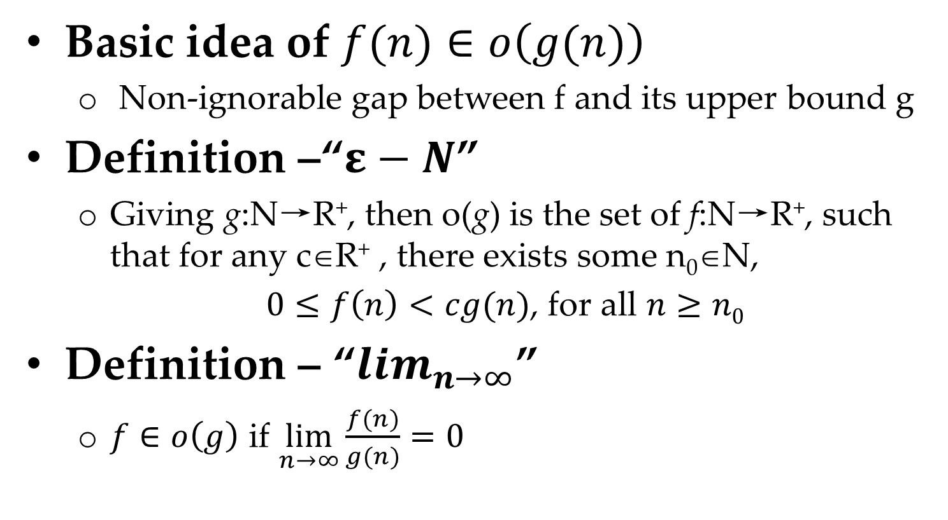
“小o”:严格小于渐进上界
Basic idea of $f(n)∈o\left(g(n)\right)$
Non-ignorable gap between f and its upper bound g
Definition –“$ε−N$”
Giving g:N→R⁺, then o(g) is the set of f:N→R⁺, such that for any c∈R⁺ , there exists some n₀∈N,
$0≤f\left(n\right)<cg(n)$, for all $n≥n0$
Definition – “$\lim_{n→∞}$”
$f∈o\left(g\right)$ if $\lim_{n→∞}{\frac{f(n)}{g(n)}=0}$
Notes:
e.g., 中国足球

Slide 53
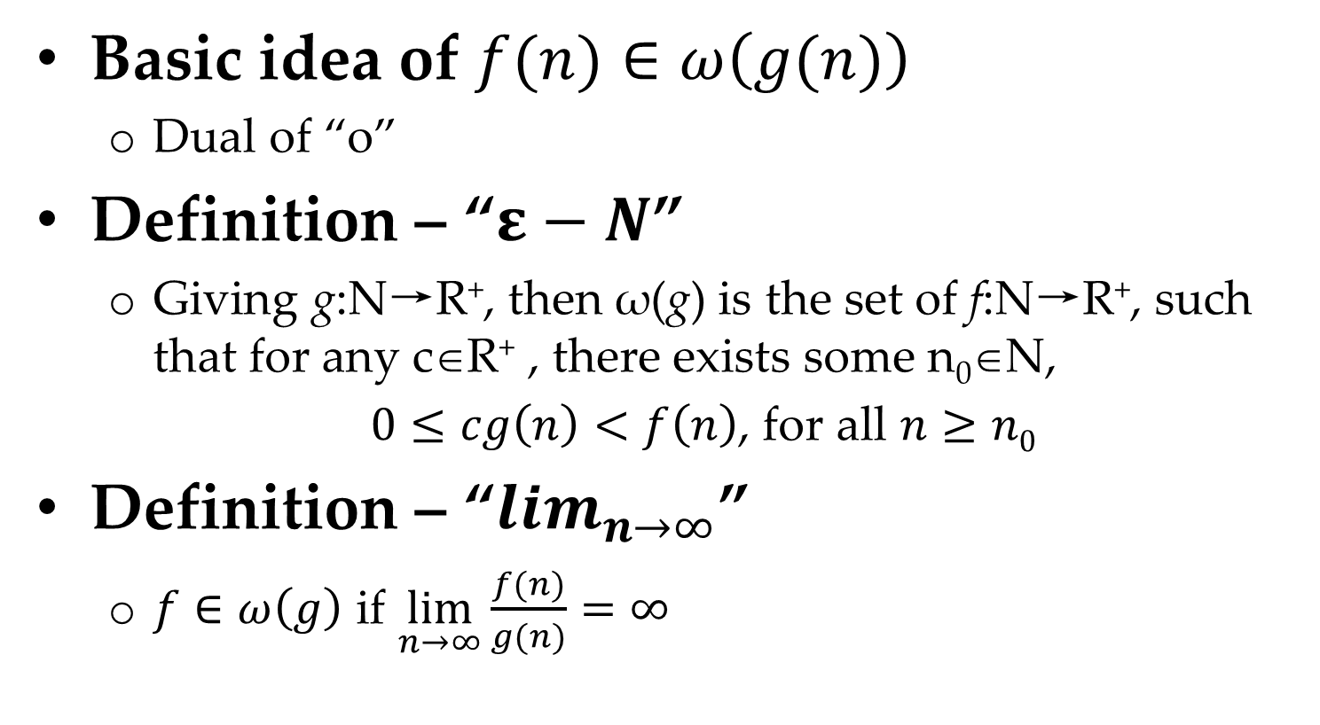
“小 ω”：严格大于渐进下界
Basic idea of $f(n)∈ω\left(g(n)\right)$
Dual of “o”
Definition – “$ε−N$”
Giving g:N→R⁺, then ω(g) is the set of f:N→R⁺, such that for any c∈R⁺ , there exists some n₀∈N,
$0≤cg\left(n\right)<f\left(n\right)$, for all $n≥n0$
Definition – “$\lim_{n→∞}$”
$f∈ω\left(g\right)$ if $\lim_{n→∞}{\frac{f(n)}{g(n)}=∞}$

Slide 54
专心学算法，一起向未来！
Thank you!
Q & A

